Slide 1
GALLERIAノート
2026~2027年計画
2026/6/9
企画部

Slide 2
シリーズ x グレード一覧
 |  |  | for Gamer |  |  |  |  | for Creator
シリーズ名 | 意味 | ジャンル | Laptop | E-ATX | ATX | mATX | mITX | Laptop | E-ATX | ATX | mATX | mITX
S Series | Supreme | HEDT |  | 〇 |  |  |  |  | 〇
F Series | Favorite | Decoration |  |  | 〇 | 〇 |  |  |  | 〇 | 〇
X Series | eXPand | Mainstream |  |  | 〇 | 〇 |  |  |  | 〇
E Series | efficient | SFF |  |  |  |  | 〇 |  |  |  |  | 〇
N Series | Nexus | Note PC | 〇 |  |  |  |  | 〇
Grade | カテゴリ | 名称 | 意味 | S | F | X | E | N
Premium | Game | M | Master | 〇 | 〇 | 〇 | 〇 | 〇
 | Creative | U | Ultimate
High-end | Game | D | Diamond | 〇 | 〇 | 〇 | 〇 | 〇
 | Creative | D | Deluxe
Standard | Game | P | Platinum | － | 〇 | 〇 | 〇 | 〇
 | Creative | S | Selected
Light | Game | G | Gold | － | 〇 | 〇 | 〇 | －
 | Creative | C | Comfort

Slide 3
型番規則
Series/Grade
CPU
MB
VGA
オプション
N
D
C
7
L
-
R57
-
G6
N | N Series
M/U | Master Ultimate
D/D | Diamond Deluxe
P/S | Platinum Selected
C | Core (Intel)
R | Ryzen (AMD)
9 | Core 9 Ryzen 9
7 | Core 7 Ryzen 7
5 | Core 5 Ryzen 5
L | Laptop
デスク同様に処理 統合型GPUはIGとする
カテゴリ区分
G | ゲーム
C | クリエイター
H | G/C両対応型番
リビジョン バリエーション管理
なし | 1
Z | 2
D | 3
V | 4
F | 5
サイズ区分
4 | 14inch
5 | 15.3inch 15.6inch
6 | 16.0inch
7 | 17.3inch
8 | 18.0inch
2025/10月時点販売モデルでのシミュレート
GAME | Before | After
Master | UL9C-R59-8A | NMC9L-R59-G8
Diamond | ZL9R-R57T-6 | NDR9L-R57T-G6
 | ZL9C-R57T-6A | NDC9L-R57T-G6
 | ZL7C-R57-6A | NDC7L-R57-G6
 | XL7R-R56-6A | NDR7L-R56-G6
 | XL7C-R56-6A | NDC7L-R56-G6
Platinum | RL7C-R56-5N | NPC7L-R56-G5
 | RL7C-R55-5N | NPC7L-R55-G5
 | RL7C-R45-5N | NPC7L-R45-G5
 | RL7C-R35-5N | NPC7L-R35-G5
CREATIVE | Before | After
Ultimate | UL9C-R59-8A | NUC9L-R59-C8
Deluxe | ZL9C-R57-C7 | NDC9L-R57-C7
 | XL7C-R56-C6A | NDC7L-R56-C6
 | DL9R-IG-C4A | NDR9L-IG-C4
Selected | RL7C-R56-C5N | NSC7L-R56-C5
 | RL7C-R55-C5N | NSC7L-R55-C5
 | RL7C-R45-C5N | NSC7L-R45-C5
 | RL7C-R35-C5N | NSC7L-R35-C5
★リビジョン管理
CPU/GPU/サイズ区分が同じままベアボーンを変更する場合
など、型番が同一になる場合末尾で区別をする。
新モデルが発売中製品と完全に同一のモデル名になるが管理上同じモデルとして扱うべきでない場合に使用。
Notes:
オプション

Slide 4
グレード別要求
 | GAMEカテゴリ |  |  | CREATIVEカテゴリ
 | Standard | High-End | Premium | Standard | High-End | Premium
 | Platinum | Diamond | Master | Selected | Deluxe | Ultimate
全体像 | 立体的な意匠を含まないフラットな印象をあたえる筐体・華美なLED装飾がない / 価格優先時にプラスチック筐体可(重量増加を許容) | 立体的な意匠を含まないフラットな印象をあたえる筐体・華美なLED装飾がない / アルミもしくはマグネシウムパネル(ALLプラスチックパネルは原則避ける) | Diamondの条件を踏襲しつつ、搭載可能なCPU/VGA性能を優先 | 立体的な意匠を含まないフラットな印象をあたえる筐体・LED装飾は不要 / 価格優先時にプラスチック筐体可(重量増加を許容) モデルにより：NVIDIA STUDIO認証、Type-Cアダプタによる充電 | 立体的な意匠を含まないフラットな印象をあたえる筐体・華美なLED装飾がない / アルミもしくはマグネシウムパネル(ALLプラスチックパネルは原則避ける) モデルにより：NVIDIA STUDIO認証、Type-Cアダプタによる充電 | Deluxeの条件を踏襲しつつ、搭載可能なCPU/VGA性能を優先
CPU条件 | Intel Core 5/7 Ryzen 5/7 ※KickOffタイミングで旧世代SKUも採用可 | Intel Core 7/9 Ryzen 7/9 | Intel Core 9 Ryzen 9 | Intel Core 5/7 Ryzen 5/7 ※KickOffタイミングで旧世代SKUも採用可 | Intel Core 7/9 Ryzen 7/9 | Intel Core 9 Ryzen 9
GPU条件 | NVIDIA GeForce ~RTX 5060 ※KickOffタイミングで旧世代SKUも採用可 | NVIDIA GeForce RTX 5070~70Ti | NVIDIA GeForce RTX 5080~ | NVIDIA GeForce ~RTX 5060 Intel/AMD 統合Graphics ※KickOffタイミングで旧世代SKUも採用可 | NVIDIA GeForce RTX 5060~70Ti Intel/AMD 統合Graphics | NVIDIA GeForce RTX 5080~
ディスプレイ条件 | 非光沢 / FHD以上 / リフレッシュレート144Hz以上 安価であればOLEDも検討したい | 非光沢or光沢(OLEDに限り) / FHD以上 / リフレッシュレート240Hz以上 | 非光沢or光沢(OLEDに限り) / WQHD以上 DCI-P3比100%前後 / リフレッシュレート240Hz以上 | アスペクト比16:10 / 非光沢 / ~14.0：FHD以上 sRGB比100%以上 / 15.6~：約WQHD sRGB比100%以上 | アスペクト比：16:10 / 非光沢or光沢(OLEDに限り) / ~14.0：FHD以上 DCI-P3比100%前後(sRGB可) / 15.6~：WQHD以上(4Kを含む) DCI-P3比100%前後 | アスペクト比：16:10 / 非光沢or光沢(OLEDに限り) / WQHD以上 DCI-P3比100%前後 / リフレッシュレート240Hz以上
キーボード条件 | 日本語配列 / RGBキーボードバックライト Nキーロールオーバー / アンチゴースト希望 | 日本語配列 / PerKey RGBキーボードバックライト / Nキーロールオーバー / アンチゴースト | 日本語配列 / PerKey RGBキーボードバックライト / Nキーロールオーバー / アンチゴースト | 日本語配列 / 単色（ホワイト）キーボードバックライト | 日本語配列 / 単色（ホワイト）キーボードバックライト | 日本語配列 / 単色（ホワイト）キーボードバックライト
I/O（USB） | Type-C（PD対応）*1必須 Type-A*2必須 ※デバイス繋げられるポートがが合計4つほしい | Type-C（PD対応）*1必須 Thunderbolt 4*1希望 ※デバイス繋げられるポートがが合計4つほしい | Type-C（PD対応）*1必須 Thunderbolt 4以上*1必須※5希望 ※デバイス繋げられるポートがが合計4つほしい | USB Type C(データ)*1必須 ※映像出力は非必須 | Thunderbolt / USB4*1 必須 USB TypeC*2以上希望（TB4、USB4など含み） | Thunderbolt / USB4*1 必須 USB TypeC*2以上希望（TB4、USB4など含み）
I/O（USB以外） | HDMI2.1*1必須 有線LANポート必須 | HDMI2.1*1必須/DP1.4*1希望 有線LANポート必須 | HDMI2.1*1必須/DP1.4*1希望 有線LANポート必須 | カードリーダー希望 | カードリーダー希望（SD Express対応) | カードリーダー希望（SD Express対応)
メモリ | 16GB(8GB*2) | 32GB(16GB*2) | 32GB(16GB*2) | 16GB(8GB*2) | 32GB(16GB*2) | 32GB(16GB*2)
SSD | 500GB(Gen4) | 1TB(Gen4/TLC/キャッシュあり) | 1TB(Gen4/TLC/キャッシュあり) or 1TB(Gen5/TLC)※キャッシュなし片面実装も可 | 1TB(Gen4/TLC/キャッシュあり) | 1TB(Gen4/TLC/キャッシュあり) | 1TB(Gen4/TLC/キャッシュあり) or 1TB(Gen5/TLC/キャッシュあり)
その他 |  | Wi-Fi 7希望 | Wi-Fi 7希望 |  | Wi-Fi 7希望 | Wi-Fi 7希望
2025年時点の要求スペックガイドラインです。

Slide 5
2027年以降検討資料

Slide 6
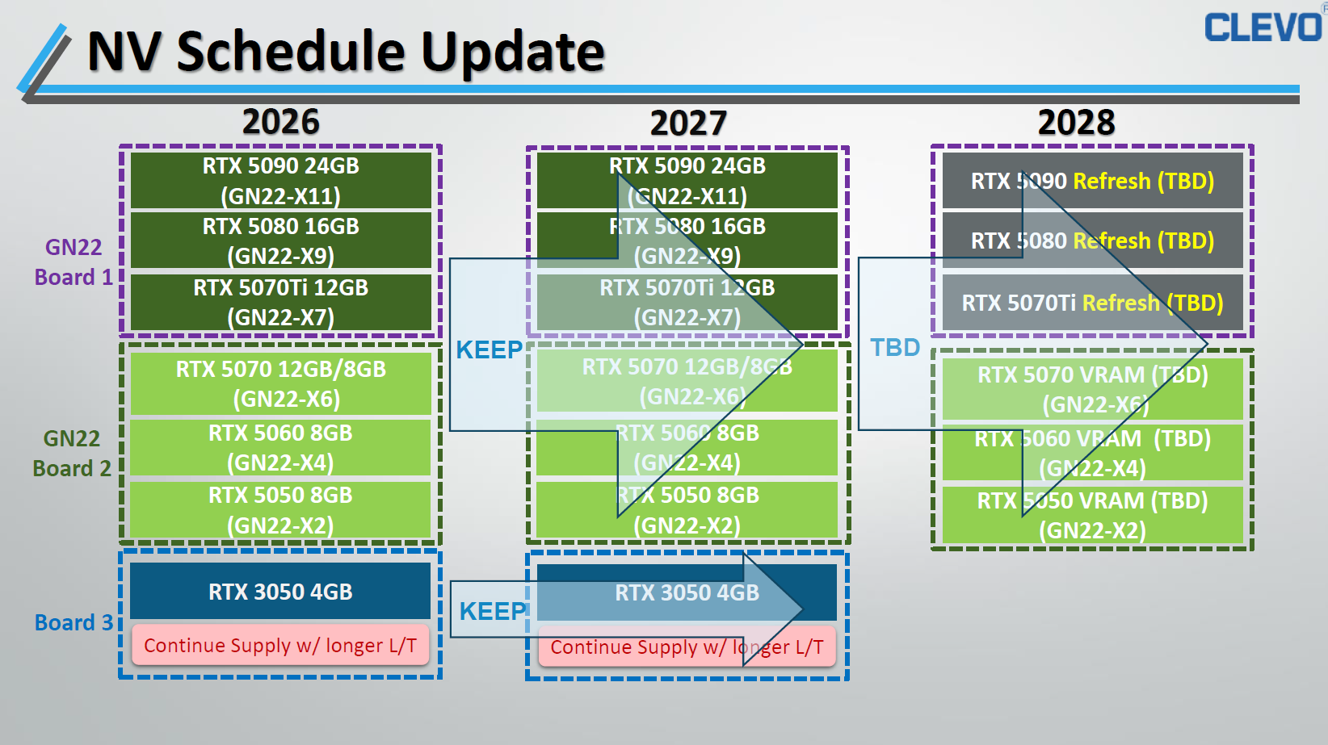

Slide 7
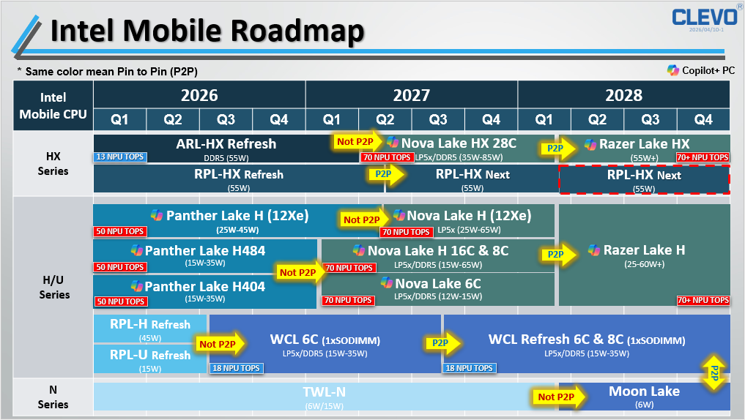

Slide 8
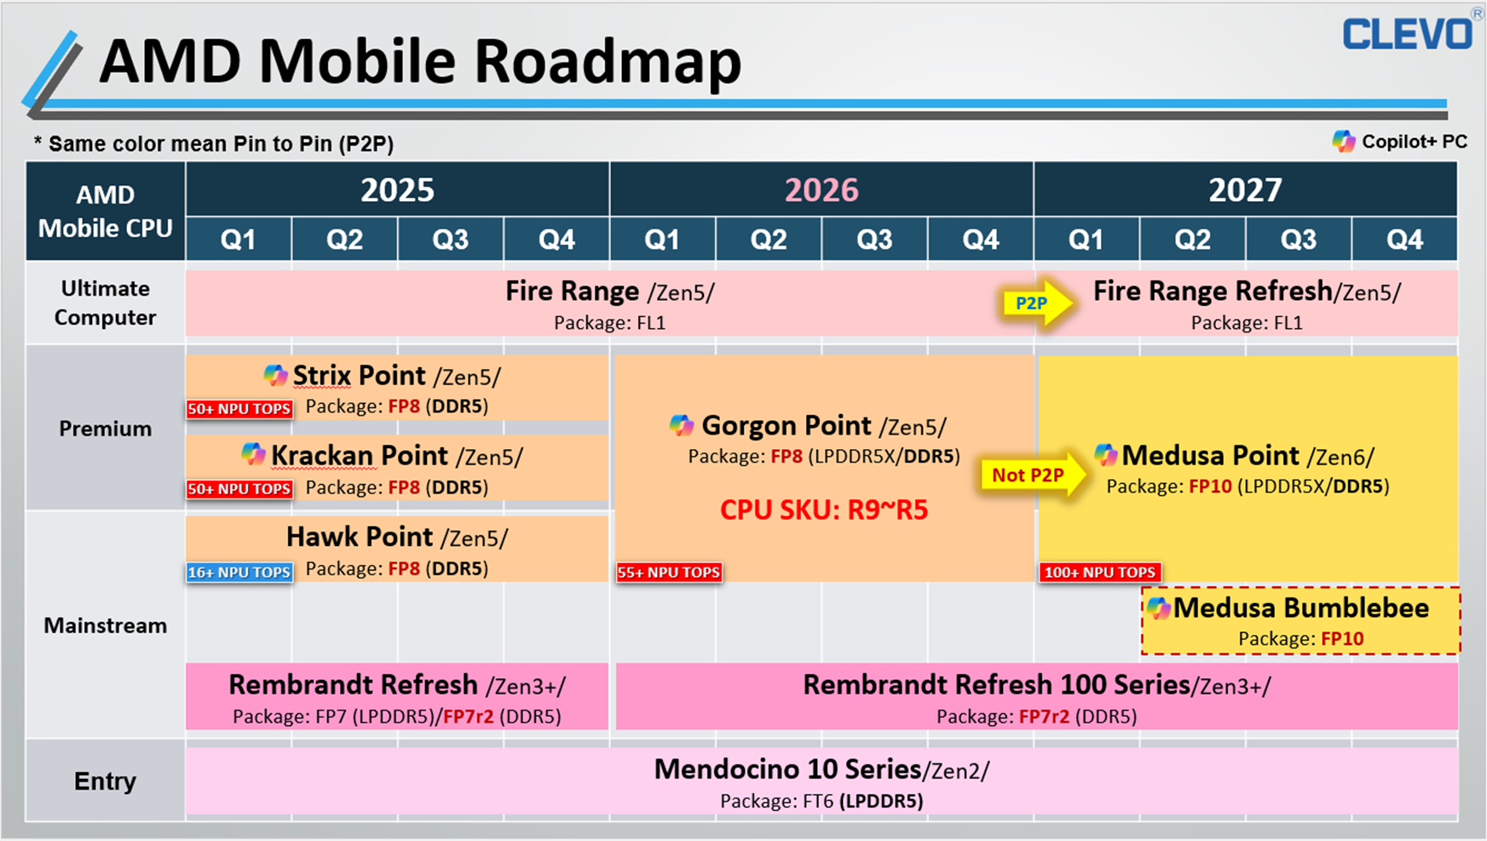

Slide 9
GALLERIA Nシリーズ ラインアップ構想
THIRDWAVE 43期 |  | THIRDWAVE 44期 |  | THIRDWAVE 45期
GAME | CREATOR | GAME | CREATOR | GAME | CREATOR
2:[G]NMC9L-R59-G8
(Intel Ultra 9/RTX5090)
New GeForce
アップデート
2:[G]NMC9L-R59-G8
(Intel Ultra 9/RTX5090)
[G/C]Intel NOVA Lake HX
+ Geforce 5090
Master
Ultimate
60万
3:[G/C]NMC9L-R58-H6
(Intel Ultra 9/RTX5080)
3:[G/C]NMC9L-R58-H6
(Intel Ultra 9/RTX5080)
[G/C]Intel NOVA Lake HX
+ eforce 5080
4:[G]ZL9R-R57T-6
(AMD Ryzen 9/RTX5070Ti)
[G]AMD Fire Range Refresh
+ Geforce 5070Ti
5:[G]ZL9C-R57T-6A
(Intel Core Ultra 9/RTX5070Ti)
5:[G]ZL9C-R57T-6A
(Intel Core Ultra 9/RTX5070Ti)
[G/C]Intel NOVA Lake HX
+ Geforce 5070Ti
6:[G]ZL7C-R57-6A
(Intel Core Ultra 7/RTX5070)
7:[C] ZL9C-R57-C7
(Intel Core i9/RTX5070)
6:[G]ZL7C-R57-6A
(Intel Core Ultra 7/RTX5070)
7:[C] ZL9C-R57-C7
(Intel Core i9/RTX5070)
[G/C]Intel XXXX
+ Geforce 5070
8:[G]XL7C-R56-6A
(Intel Core Ultra 7/RTX5060)
9:[C] XL7C-R56-C6A
(Intel Core Ultra 7/RTX5060)
11:[G]XL7R-R56-6A
(AMD Ryzen AI 7/RTX5060)
10:[C] NDR9L-R56-C6
(AMD Ryzen AI 9/RTX5060)
Diamond
Deluxe
30万
12:[C] NDR9L-IG-C4
(AMD Ryzen AI 9/iGPU)
12:[C] NDR9L-IG-C4
(AMD Ryzen AI 9/iGPU)
[C] Medusa TTM 14インチ(AMD Ryzen AI 9/iGPU)
13:[C] DL9R-IG-C4A
(AMD Ryzen AI 9/iGPU)
[G]NPC7L-R57-G5
(Intel Core i7/RTX5070)
[G/C]Intel Raptor NEXT
+Geforce 5070
[C]Intel xxxxxx
Geforce 5060
14:[G]RL7C-R56-5N
(Intel Core i7/RTX5060)
15:[C]RL7C-R56-C5N
(Intel Core i7/RTX5060)
[G]NPC7L-R56-G5
(Intel Core i7/RTX5060)
[C]NSC7L-R56-C6
(Intel Core 7/RTX5060)
[G/C]Intel Raptor NEXT
+Geforce 5060
16:[G]RL7C-R55-5N
(Intel Core i7/RTX5050)
17:[C]RL7C-R55-C5N
(Intel Core i7/RTX5050)
[G]NPR7L-R55-G5
(AMD Ryzen7/RTX5050)
[C]NSC7L-R55-C6
(Intel Core 7/RTX5050)
18:[G]RL7C-R45-5N
(Intel Core i7/RTX4050)
19:[C]RL7C-R45-C5N
(Intel Core i7/RTX4050)
[G]NPC5L-R55-G5
(Intel Core i5/RTX5050)
[G/C]Intel Raptor NEXT
+Geforce 5050
20:[G]RL7C-R35-5N
(Intel Core i7/RTX3050)
21:[C]RL7C-R35-C5N
(Intel Core i7/RTX3050)
[G]価格最優先モデル
[ベアC]
[G]価格最優先モデル
[ベアC]
Platinum
Selected
[C]NSC5L-IG-C4
(Intel Core 5/iGPU)
[C]CPU変更で継続[ベアD]

Slide 10
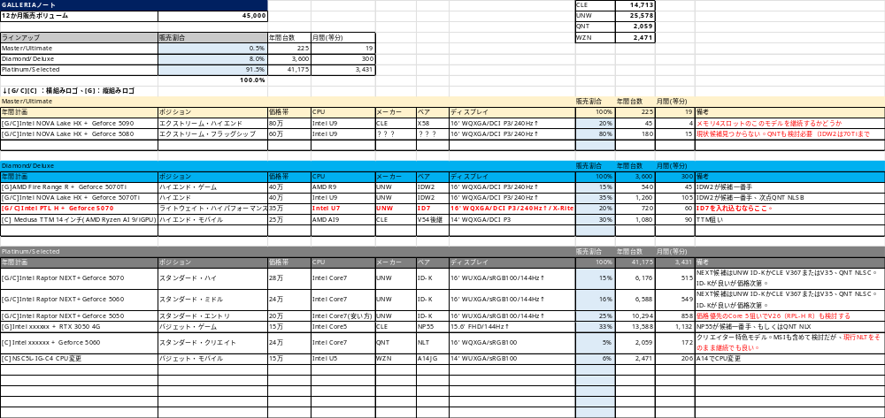
GALLERIA Nシリーズ ラインアップ構想：44～45期仮置き

Slide 11



Ryzen AI
[Medusa]
TTM?
Nシリーズ次期検討用ロードマップ（2026）
Intel Razer
MedusaのTTMは
・14インチのオンボード(V54後継)
・16インチのGPU付き（V56後継)
・ミニPC
のどれかでやる
Intel NOVA HX
TTM?
現行品
予定品
承認済
要検討
THIRDWAVE 43期 |  |  |  |  |  |  |  |  |  |  |  | THIRDWAVE 44期 |  |  |  |  |  |  |  |  |  |  |  | THIRDWAVE 45期
2025 |  |  |  |  | 2026 |  |  |  |  |  |  |  |  |  |  |  | 2027 |  |  |  |  |  |  |  |  |  |  |  | 2028
8 | 9 | 10 | 11 | 12 | 1 | 2 | 3 | 4 | 5 | 6 | 7 | 8 | 9 | 10 | 11 | 12 | 1 | 2 | 3 | 4 | 5 | 6 | 7 | 8 | 9 | 10 | 11 | 12 | 1 | 2 | 3 | 4 | 5 | 6 | 7
1:UL9C-R59-G8A
(Intel Ultra 9/RTX5090)
2:[G]NMC9L-R59-G8(Intel Ultra 9/RTX5090)
[G/C]Intel NOVA Lake HX + New Geforce 5090
Razer Lake
3:[G/C]NMC9L-R58-H6(Intel Ultra 9/RTX5080)
[G/C]Intel NOVA Lake HX + New Geforce 5080
在庫限りEOL
4:[G]ZL9R-R57T-6(AMD Ryzen 9/RTX5070Ti)
[G]AMD Fire Range R + New Geforce 5070Ti[ベアβ]
5:[G]ZL9C-R57T-6A(Intel Core Ultra 9/RTX5070Ti)
[G/C]Intel NOVA Lake HX + New Geforce 5070Ti
Razer Lake
6:[G]ZL7C-R57-6A(Intel Core Ultra 7/RTX5070)
[G/C]ID7orV56後継
[G/C]Intel NOVA Lake + New Geforce 5070
7:[C] ZL9C-R57-C7(Intel Core i9/RTX5070)
・軽量/クリエイターメイン＋ゲームもできるモデル
➡ニーズありそう。学生など5060くらいまでで十分
（冷却台を使用するユーザーもおおい：調査する）
場合によってMedusaTTM対象にする
在庫限りEOL
8:[G]XL7C-R56-6A(Intel Core Ultra 7/RTX5060)
9:[C] XL7C-R56-C6A(Intel Core Ultra 7/RTX5060)
10:[C] NDR9L-R56-C6
(AMD Ryzen AI 9/RTX5060)
11:[G]XL7R-R56-6A(AMD Ryzen AI 7/RTX5060)
[C/法] 14インチ(Intel/RTX5050)
12:[C] NDR9L-IG-C4(AMD Ryzen AI 9/iGPU)
13:[C] DL9R-IG-C4A(AMD Ryzen AI 9/iGPU)

Slide 12
Nシリーズ次期検討用ロードマップ（2026）
Intel RPL HX
NEXT
Intel Razer
現行品
予定品
承認済
要検討
THIRDWAVE 43期 |  |  |  |  |  |  |  |  |  |  |  | THIRDWAVE 44期 |  |  |  |  |  |  |  |  |  |  |  | THIRDWAVE 45期
2025 |  |  |  |  | 2026 |  |  |  |  |  |  |  |  |  |  |  | 2027 |  |  |  |  |  |  |  |  |  |  |  | 2028
8 | 9 | 10 | 11 | 12 | 1 | 2 | 3 | 4 | 5 | 6 | 7 | 8 | 9 | 10 | 11 | 12 | 1 | 2 | 3 | 4 | 5 | 6 | 7 | 8 | 9 | 10 | 11 | 12 | 1 | 2 | 3 | 4 | 5 | 6 | 7
[G]NPC7L-R57-G5(Intel Core i7/RTX5070)
[G/C]Intel Raptor NEXT+Geforce 5070
14:[G]RL7C-R56-5N(Intel Core i7/RTX5060)
[G]NPC7L-R56-G5(Intel Core i7/RTX5060)
[G/C]Intel Raptor NEXT+Geforce 5060
15:[C]RL7C-R56-C5N(Intel Core i7/RTX5060)
[C]NSC7L-R56-C6(Intel Core 7/RTX5060)
[C]Intel + Geforce 5060
16:[G]RL7C-R55-5N(Intel Core i7/RTX5050)
[G]NPR7L-R55-G5(AMD Ryzen7/RTX5050)
14インチ
：GPU付き（文教向けでモデル化するがコンシューマーで使えるように考える）
17:[C]RL7C-R55-C5N(Intel Core i7/RTX5050)
[C]NSC7L-R55-C6(Intel Core 7/RTX5050)
18:[G]RL7C-R45-5N(Intel Core i7/RTX4050)
[G]NPC5L-R55-G5(Intel Core i5/RTX5050)
[G/C]Intel Raptor NEXT+Geforce 5050
19:[C]RL7C-R45-C5N(Intel Core i7/RTX4050)
20:[G]RL7C-R35-5N(Intel Core i7/RTX3050)
[G]価格最優先モデル※RTX3050 4G（CLE NP55かUNW ID-E）
21:[C]RL7C-R35-C5N(Intel Core i7/RTX3050)
[C]NSC5L-IG-C4(Intel Core 5/iGPU)
[C]CPU変更で継続[ベアD]

Slide 13
次期検討用ロードマップ（2026）
現行品
予定品
承認済
要検討
THIRDWAVE 43期 |  |  |  |  |  |  |  |  |  |  |  | THIRDWAVE 44期 |  |  |  |  |  |  |  |  |  |  |  | THIRDWAVE 45期
2025 |  |  |  |  | 2026 |  |  |  |  |  |  |  |  |  |  |  | 2027 |  |  |  |  |  |  |  |  |  |  |  | 2028
8 | 9 | 10 | 11 | 12 | 1 | 2 | 3 | 4 | 5 | 6 | 7 | 8 | 9 | 10 | 11 | 12 | 1 | 2 | 3 | 4 | 5 | 6 | 7 | 8 | 9 | 10 | 11 | 12 | 1 | 2 | 3 | 4 | 5 | 6 | 7
NVIDIA RTX Spark
[G/C] RTX Spark 【Tier1ローンチ対応品】
[G/C] RTX Spark N1X【LowTierローンチ対応品】
[G/C] RTX Spark N1【LowTierローンチ対応品】
ミニPC – Mシリーズ
[C] MSC7N-IG-C (Intel Core 7 350)
[C] MCC5N-IG-C (Intel Core 5 320)
Ryzen AI
[Medusa]
TTM?
[C] MCR9N-IG-C (MedusaのTTM)
Other
[AI] AIアクセラレーターGPU BOX（Spakle）
次期デザインオリエンテッド計画 ※ノートに限定されない

Slide 14
現行品対照表
対照No | カテゴリ | 旧区分 | 新区分 | モデル名 | 設定価格帯 | 実売単価 | 月平均出荷 | インチ | CPU | GPU
1 | G/C | U series | Master | UL9C-R59-8A | ¥800,000 | ¥728,194 | 21 | 18インチ | Intel Core Ultra 9 275HX | NVIDIA GeForce RTX 5090 (24G)
2 | G | ー | Master | NMC9L-R59-G8 | ¥800,000 | ¥833,528 | 1 | 18インチ | Intel Core Ultra 9 290HX Plus | NVIDIA GeForce RTX 5090 (24G)
3 | G/C | ー | Master | NMC9L-R58-H6 | ¥600,000 | ¥908,619 | 1 | 16インチ | Intel Core Ultra 9 290HX Plus | NVIDIA GeForce RTX 5080 (16G)
4 | G | Z series | Diamond | ZL9R-R57T-6 | ¥400,000 | ¥348,465 | 59 | 16インチ | AMD Ryzen 9 955HX | NVIDIA GeForce RTX 5070 Ti (12G)
5 | G | Z series | Diamond | ZL9C-R57T-6A | ¥400,000 | ¥396,169 | 55 | 16インチ | Intel Core Ultra 9 275HX | NVIDIA GeForce RTX 5070 Ti (12G)
6 | G | Z series | Diamond | ZL7C-R57-6A | ¥350,000 | ¥320,032 | 55 | 16インチ | Intel Core Ultra 7 255HX | NVIDIA GeForce RTX 5070 (8G)
7 | C | Z series | Deluxe | ZL9C-R57-C7 | ¥320,000 | ¥295,387 | 68 | 17インチ | Intel Core i9 14900HX | NVIDIA GeForce RTX 5070 (8G)
8 | G | X series | Diamond | XL7C-R56-6A | ¥280,000 | ¥238,399 | 71 | 16インチ | Intel Core Ultra 7 255HX | NVIDIA GeForce RTX 5060 (8G)
9 | C | X series | Deluxe | XL7C-R56-C6A | ¥280,000 | ¥242,100 | 52 | 16インチ | Intel Core Ultra 7 255H | NVIDIA GeForce RTX 5060 (8G)
10 | C | ー | Deluxe | NDR9L-R56-C6 | ¥400,000 | ¥414,722 | 2 | 16インチ | AMD Ryzen AI 9 HX470 | NVIDIA GeForce RTX 5060 (8G)
11 | G | X series | Diamond | XL7R-R56-6A | ¥250,000 | ¥270,781 | 50 | 16インチ | AMD Ryzen AI 7 350 | NVIDIA GeForce RTX 5060 (8G)
12 | C | ー | Deluxe | NDR9L-IG-C4 | ¥250,000 | ¥322,800 | 1 | 14インチ | AMD Ryzen AI 9 HX470 | AMD Radeon 890M (iGPU)
13 | C | D series | Deluxe | DL9R-IG-C4A | ¥220,000 | ¥205,904 | 133 | 14インチ | AMD Ryzen AI 9 HX370 | AMD Radeon 890M (iGPU)
14 | G | R series | Platinum | RL7C-R56-5N | ¥240,000 | ¥239,869 | 239 | 15.6インチ | Intel Core i7 14650HX | NVIDIA GeForce RTX 5060 (8G)
15 | C | R series | Selected | RL7C-R56-C5N | ¥240,000 | ¥241,800 | 154 | 15.6インチ | Intel Core i7 14650HX | NVIDIA GeForce RTX 5060 (8G)
16 | G | R series | Platinum | RL7C-R55-5N | ¥200,000 | ¥210,284 | 230 | 15.6インチ | Intel Core i7 14650HX | NVIDIA GeForce RTX 5050 (8G)
17 | C | R series | Selected | RL7C-R55-C5N | ¥200,000 | ¥214,160 | 106 | 15.6インチ | Intel Core i7 14650HX | NVIDIA GeForce RTX 5050 (8G)
18 | G | R series | Platinum | RL7C-R45-5N | ¥180,000 | ¥174,979 | 485 | 15.6インチ | Intel Core i7 13620H | NVIDIA GeForce RTX 4050 (6G)
19 | C | R series | Selected | RL7C-R45-C5N | ¥180,000 | ¥188,278 | 132 | 15.6インチ | Intel Core i7 13620H | NVIDIA GeForce RTX 4050 (6G)
20 | G | R series | Platinum | RL7C-R35-5N | ¥150,000 | ¥142,090 | 757 | 15.6インチ | Intel Core i7 13620H | NVIDIA GeForce RTX 3050 (6G)
21 | C | R series | Selected | RL7C-R35-C5N | ¥150,000 | ¥163,477 | 218 | 15.6インチ | Intel Core i7 13620H | NVIDIA GeForce RTX 3050 (6G)

Slide 15
GALLERIAノート過去予実
41期 | 予算 | 実績 | 差異 | 日割進捗 | 達成率 | 昨年比 | 昨年実績
売上 | 6,322,176,033 | 5,292,095,010 | -1,030,081,023 | 83.7% | 83.7% | 136.7% | 3,872,570,633
粗利 | 783,018,751 | 790,236,177 | 7,217,426 | 100.9% | 100.9% | 352.4% | 224,262,145
台数 | 45,177 | 33,879 | -11,298 | 75.0% | 75.0% | 133.9% | 25,304
粗利率 | 12.39% | 14.93% | 2.55% | 120.6% | 120.6% | 257.9% | 5.8%
42期 | 予算 | 実績 | 差異 | 日割進捗 | 達成率 | 昨年比 | 昨年実績
売上 | 7,668,707,329 | 7,263,297,794 | -405,409,535 | 94.7% | 94.7% | 137.2% | 5,292,822,230
粗利 | 1,127,167,878 | 1,286,456,291 | 159,288,413 | 114.1% | 114.1% | 162.7% | 790,456,779
台数 | 47,720 | 41,872 | -5,848 | 87.7% | 87.7% | 123.6% | 33,882
粗利率 | 14.70% | 17.71% | 3.01% | 120.5% | 120.5% | 118.6% | 14.9%
GALLERIAノート43期予算
43期 |  |  |  | 通販 | 店舗 | 個人 | 法人 手売り | 法人EC | 法人 | 合計 | 通販 | 店舗 | 個人 | 法人 手売り | 法人EC | 法人 | 合計
 | 台数 | N | G | 40,500 | 9,900 | 50,400 | 8,677 | 0 | 8,677 | 59,077 | 133% | 125% | 132% | 152% |  | 152% | 134%
インセ抜き前 | 売上 | N | G | 7,047,000 | 1,683,000 | 8,730,000 | 1,944,636 | 0 | 1,944,636 | 10,674,636 | 133% | 125% | 131% | 155% |  | 155% | 135%
インセ抜き前 | 粗利 | N | G | 1,127,520 | 269,280 | 1,396,800 | 558,107 | 0 | 558,107 | 1,954,907 | 114% | 111% | 114% | 157% |  | 157% | 123%
インセ抜き前 | 単価 | N | G | 174 | 170 | 173 | 224 | 185 | 224 | 181 | 100% | 100% | 100% | 100% |  | 100% | 100%
インセ抜き前 | 粗利率 | N | G | 16.0% | 16.0% | 16.0% | 28.7% | 20.4% | 20.4% | 18.3% | 86% | 89% | 87% | 101% |  | 72% | 91%
インセ原価抜き後 | 売上 | N | G | 7,047,000 | 1,683,000 | 8,730,000 | 1,944,636 | 0 | 1,944,636 | 10,674,636
インセ原価抜き後 | 粗利 | N | G | 1,021,815 | 244,035 | 1,265,850 | 542,550 | 0 | 542,550 | 1,808,400
インセ原価抜き後 | 単価 | N | G | 174 | 170 | 173 | 224 |  | 224 | 181
インセ原価抜き後 | 粗利率 | N | G | 14.5% | 14.5% | 14.5% | 27.9% | 19.6% | 19.6% | 17.5%
インセ+値引き抜き後 | 売上 | N | G | 7,026,901 | 1,668,690 | 8,695,591 | 1,735,086 | 0 | 1,735,086 | 10,430,677
インセ+値引き抜き後 | 粗利 | N | G | 1,001,716 | 229,725 | 1,231,441 | 333,000 | 0 | 333,000 | 1,564,441
インセ+値引き抜き後 | 単価 | N | G | 174 | 169 | 173 | 200 |  | 200 | 177
インセ+値引き抜き後 | 粗利率 | N | G | 14.3% | 13.8% | 14.2% | 19.2% |  | 19.2% | 15.0%

Slide 16
直近計画

Slide 17
2026年TTM案件
１：ARL-HX R
６．８：RTX5070 12G
2027年TTM候補
・Intel Nova Lake
・NVIDIA GeForce RTX6000?
GAME
約30,000台 / 年
約2,500台 / 月
約580台 / 週
・IntelとAMD比率 ・CLEVO/UNW比率
・MASTER/ULTIMATEでRyzenは採用するか。
・GPUありデザインオリエンテッド(45th Q1(2026年8月くらい
・3050/4050代替モデルの条件(GeForce相当でどれくらいまで要求するか)
・5070 12Gが白紙化したらしい(12/3情報)ので見直し必要
・ID2コストバリューモデルとしてHawkも考える。これはTWでやる可能性も考慮。
・Radeon dGPUモデル調査
・TWはTWでGALLERIAではやらないようなGPU搭載やる。
約15,000台 / 年
約1,250台 / 月
約290台 / 週
CREATE
2025-2026現行
MASTER
ULTIMATE
１：NMC9L-R59-G8
CLE X58：18” ARL-HX R Core U9＋RTX 5090
2%
600台
2%
300台
２：NMC9L-R58-H6
UNW IDY：16” ARL-HX R Core U9＋RTX 5080
２：NMC9L-R58-H6
UNW IDY：16” ARL-HX R Core U9＋RTX 5080
DIAMOND
DELUXE
７：NDC7L-R57Z-C6
MSH: xx” ARL-HX R Core U7 + RTX 5070
7％
2,100台
18％
2,700台
８：ZL9C-R57-C7
CLE V37: 14900HX + RTX 5070
４：ZL9C-R57T-6A
UNW IDK：16” 275HX＋RTX 5070T
９：NDR9L-R56-C6
CLE V56: 16” Ryzen AI 9 HX470 + RTX 5060
５： ZL7C-R57-6A
UNW IDK：16” 255HX＋RTX 5070
１０：NDR9L-IG-C4
CLE V54: 14” Ryzen AI 9 HX470 + iGPU
PLATINUM
SELECTED
１１：NPC7L-R57-G5
UNW ID2：15.3” Core i7 14650HX + RTX 5070
80%
12,000台
91%
27,300台
１２：NPC7L-R56-G5
UNW ID2：15.3” Core i7 14650HX + RTX 5060
１８：NSC7L-R56-C6
QNT NLT :240H + RTX 5060
１３：NPC5L-R55-G5
UNW IDE：15.6” Core i5 14450HX + RTX 5050
１９：NSC7L-R55-C6
QNT NLT :240H + RTX 5050
１４：NPR7L-R55-H5
UNW ID2 : 15.3” Hawk Point R7 + RTX 5050
２０：NSC5L-IG-C4
WZN A14JG：14” Core 5 2xxU + iGPU

Slide 18
Nシリーズ -G
現行品
予定品
承認済
2026
2027
検討品
Q3
Q4
Q1
Q2
Q3
TWQ1
TWQ2
TWQ3
TWQ4
TWQ1
10
7
8
9
10
11
12
1
2
3
4
5
6
7
8
9
10
G/C共通化エリア
１：NMC9L-R59-G8（CLE X58：18” ARL-HX R Core U9＋RTX 5090
Intel NOVA LAKE「H」モデル（G/C兼用）
２：NMC9L-R58-H6（UNW IDY：16” ARL-HX R Core U9＋RTX 5080
Intel NOVA LAKE「H」モデル（G/C兼用）
３：ZL9R-R57T-6（UNW IDK：16” Ryzen 9 9955HX + RTX 5070Ti
AMD Gater Range「H」モデル（G/C兼用）
４：ZL9C-R57T-6A（UNW IDK：16” Core U9 275HX+ RTX 5070Ti
Intel NOVA LAKE「H」モデル（G/C兼用）
５：ZL7C-R57-6A（UNW IDK：16” Core U7 255HX + RTX 5070
Intel NOVA LAKE「H」モデル（G/C兼用）
１１：NPC7L-R57-G5
(UNW ID2：15.3” Core i7 14650HX + RTX 5070
TBD CPU/GPU状況に応じて
１２：NPC7L-R56-G5
(UNW ID2：15.3” Core i7 14650HX + RTX 5060
RL7C-R55-5N（CLE V35：15” Core i7 14650HX + RTX 5050
１４：NPR7L-R55-G5
(UNW ID2：15.3” AMD Hawk Point R7+ RTX 5050
１５：RL7C-R45-5N（UNW IDE：15” Core i7 13620H + RTX 4050
１３：NPC5L-R55-G5
(UNW IDE：15.6” Core i5 14450HX + RTX 5050
１６：RL7C-R35-5N（UNW IDE：15” Core i7 13620H + RTX 3050

Slide 19
Nシリーズ -C
現行品
予定品
承認済
2026
2027
検討品
Q3
Q4
Q1
Q2
Q3
TWQ1
TWQ2
TWQ3
TWQ4
TWQ1
10
7
8
9
10
11
12
1
2
3
4
5
6
7
8
9
10
G/C共通化エリア
２：NMC9L-R58-H6（UNW IDY：16” ARL-HX R Core U9＋RTX 5080
Intel NOVA LAKE「H」モデル（G/C兼用）
AMD Gater Range「H」モデル（G/C兼用）
ZL9C-R57-C7（CLE V37: 17” Core i9-14900HX + RTX 5070
Intel NOVA LAKE「H」モデル（G/C兼用）
NDR9L-R56-C6
Intel NOVA LAKE「H」モデル（G/C兼用）
在庫限り
売り切り終了
XL7C-R56-C6A
１０：NDR9L-IG-C4（CLE V54: 14” Ryzen AI 9 HX470 + iGPU
14インチ高性能モデル
RL7C-R56-5N
（CLE V35 5060
１８：NSC7L-R56-C6
（QNT Core 7 240H+5060
TBD CPU/GPU状況に応じてID選定
１９：NSC7L-R55-C6
（QNT Core 7 240H+5050
２０：NSC5L-IG-C4
（WZN A14JG：14” Core 5 2xxU + iGPU

Slide 20
Quarter別テンプレ
現行品
予定品
承認済
Q1
Q2
Q3
Q4
Q1
TWQ3
TWQ4
TWQ4
TWQ1
TWQ2
1
2
3
4
5
6
7
8
9
10
11
12
1
2
3
4
Q2
Q3
Q4
Q1
Q2
TWQ4
TWQ1
TWQ2
TWQ3
TWQ4
4
5
6
7
8
9
10
11
12
1
2
3
4
5
6
7
Q3
Q4
Q1
Q2
Q3
TWQ1
TWQ2
TWQ3
TWQ4
TWQ1
7
8
9
10
11
12
1
2
3
4
5
6
7
8
9
10
Q4
Q1
Q2
Q3
Q4
TWQ2
TWQ3
TWQ4
TWQ1
TWQ2
10
11
12
1
2
3
4
5
6
7
8
9
10
11
12
１

Slide 21
GALLERIAノート
ラインアップ再構成案
（シリーズ区分再整理）
2025/11/19
企画部 – プロモ部
以降のシートは過去ログとなります。
取り扱いは参考にとどめてください。

Slide 22
目次
概要 – 背景
GALLERIA：シリーズ編成（全体）
G/Cシリーズ – 展開にあたっての詳細事項
  シリーズ：キーワード
  シリーズ x グレード一覧
  ブランド・シリーズ内ポジショニング（グレードのポジション）
  2025年時点ラインアップへの当て込み
  価格帯とリファレンス
  各グレードのターゲット想定 / 使用するソフトウェア、プラットフォームのイメージ
シリーズ刷新に係る具体事項
  各シリーズ・グレードの要求仕様詳細
  型番規則
  ～2027 GALLERIA型番(モデル名)におけるCPU略号策定
  シリーズ・モデル名反映時期 (※相談事項)

Slide 23
概要 – 背景
2025年：GALLERIAデスクトップラインアップは新ケースの導入に合わせてシリーズ概念を一新した。
一方でノートパソコンは旧来のシリーズを踏襲したままとなっている。
デスクトップ・ノートパソコンで統一性のないシリーズ運用となっているため、ノートパソコンのシリーズを再制定する。
ノートパソコンのラインアップにもデスクトップラインアップ同様に
シリーズ / グレード制を導入する。

Slide 24
Nシリーズ
– 展開にあたっての詳細事項

Slide 25
GALLERIA：シリーズ編成（全体）
~2025
2026~
Desktop / Game
Desktop / Create
Desktop / Game
Laptop / Game
Laptop / Create
Desktop / Create
U Series
S Series
X Series
F Series
E Series
Z Series
※F Series通常ラインアップはGameのみ
Laptop / Game
X Series
Laptop / Create
R Series
N Series
D Series

Slide 26
シリーズ x グレード一覧
 |  |  | for Gamer |  |  |  |  | for Creator
シリーズ名 | 意味 | ジャンル | Laptop | E-ATX | ATX | mATX | mITX | Laptop | E-ATX | ATX | mATX | mITX
S Series | Supreme | HEDT |  | 〇 |  |  |  |  | 〇
F Series | Favorite | Decoration |  |  | 〇 | 〇 |  |  |  | 〇 | 〇
X Series | eXPand | Mainstream |  |  | 〇 | 〇 |  |  |  | 〇
E Series | efficient | SFF |  |  |  |  | 〇 |  |  |  |  | 〇
N Series | Nexus | Note PC | 〇 |  |  |  |  | 〇
Grade | カテゴリ | 名称 | 意味 | S | F | X | E | N
Premium | Game | M | Master | 〇 | 〇 | 〇 | 〇 | 〇
 | Creative | U | Ultimate
High-end | Game | D | Diamond | 〇 | 〇 | 〇 | 〇 | 〇
 | Creative | D | Deluxe
Standard | Game | P | Platinum | － | 〇 | 〇 | 〇 | 〇
 | Creative | S | Selected
Light | Game | G | Gold | － | 〇 | 〇 | 〇 | －
 | Creative | C | Comfort

Slide 27
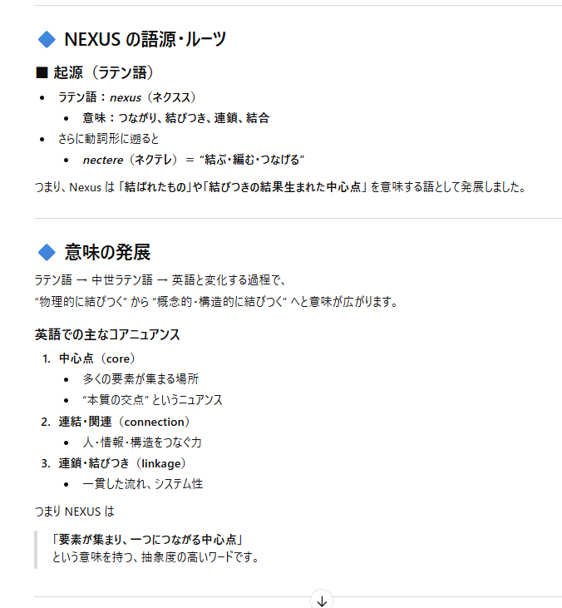
シリーズ：キーワード
N Series
Nexus：ネクサス
“NEXUS. Gaming Power, Creative Freedom.”
「つながり」「結びつき」
・”ゲームプレイ” と ”クリエイティブ”
・”人同士”
・”感覚” と ”性能”
・”リアル” と ”インターネット空間”
・ノートを連想するNで始まる単語
NEXUS
NEXUSという英単語の中心に置かれている「X」は
ゲームとクリエイティブが交わるところを表している（と言われている）

Slide 28
ブランド・シリーズ内ポジショニング
（グレードのポジション）
価格・性能
Premium
Master / Ultimate
High-End
Diamond / Deluxe
Standard
Platinum / Selected
付加価値

Slide 29
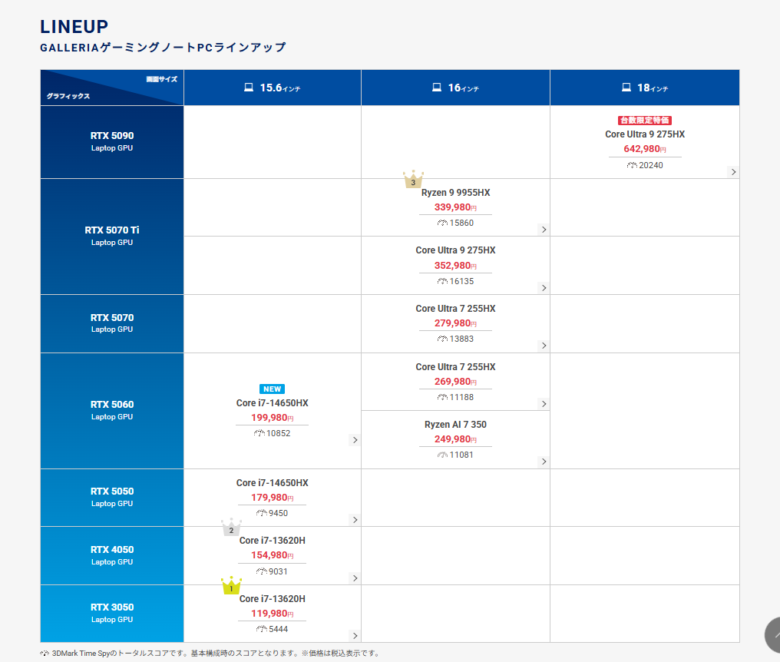
2025年時点
ラインアップへの当て込み
・旧世代
・コストパフォーマンス
・価格優先で筐体外観への要求低
・リフレッシュレート165Hz
・最上級、新世代製品を採用するために
専用にピックアップした筐体
・新世代
・新世代プロセッサ採用に応じた筐体
↑によるIOポートの充実
・旧世代品に比較して整った筐体外観
・リフレッシュレート240/300Hz

Slide 30
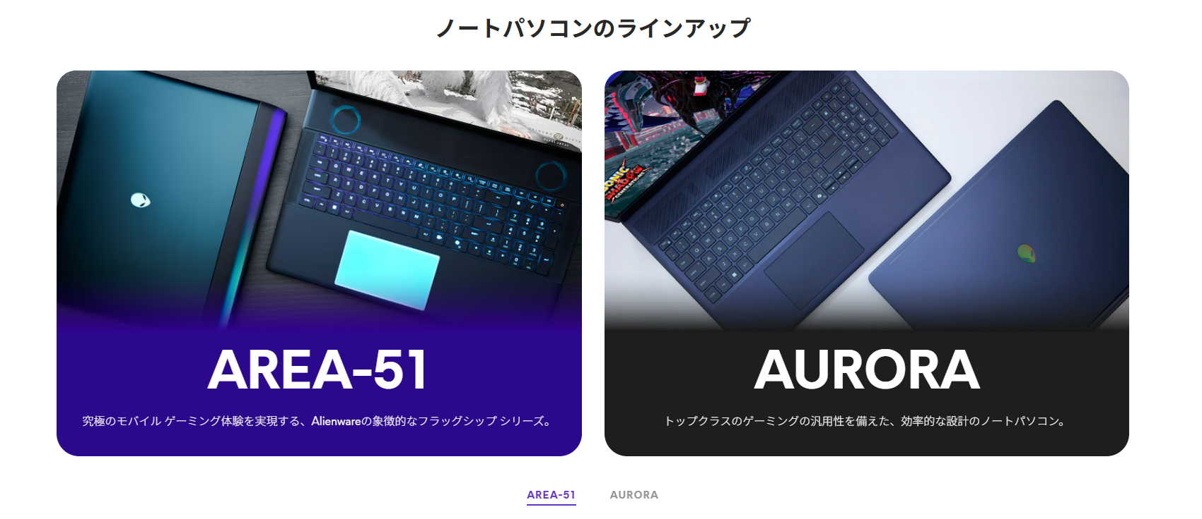
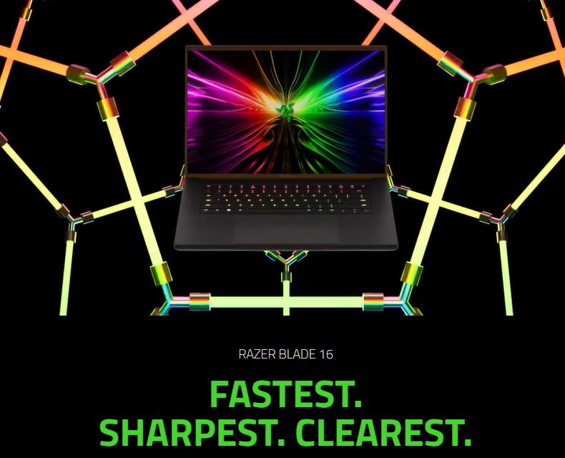
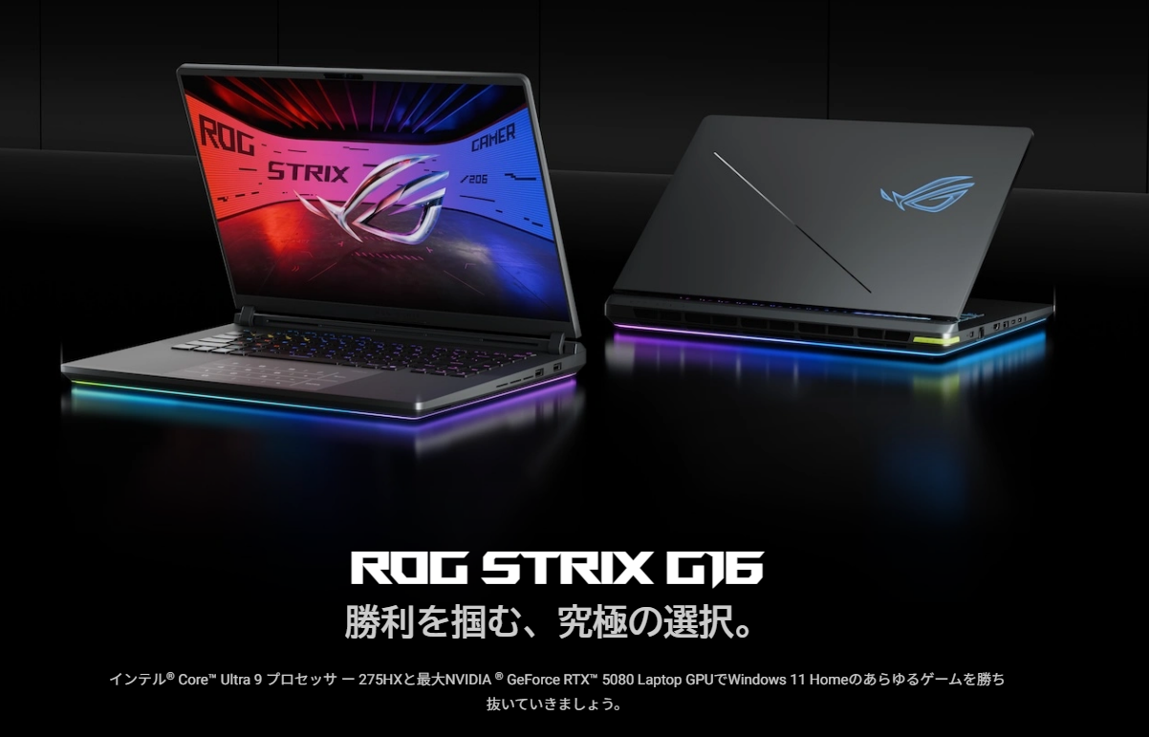
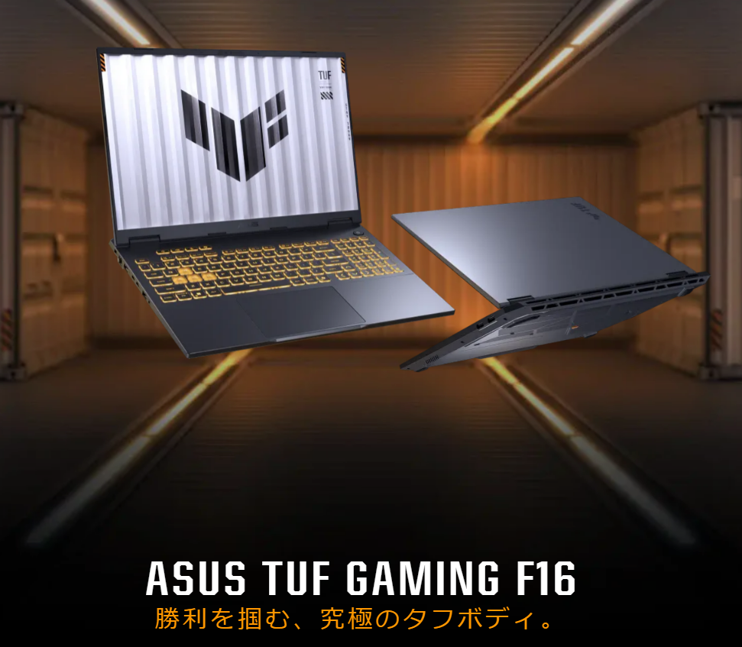
価格帯とリファレンス（2025/10月時点の想定
Master
/Ultimate
（5080/5090）
価格帯
リファレンス
40 万円
Diamond
/Deluxe
（5060/5070/5070Ti）
20(~23) 万円
Platinum
/Selected
(3050/4050/5050/5060)
付加価値

Slide 31









各グレードのターゲット想定 / 使用するソフトウェア、プラットフォームのイメージ
Platinum
Selected
ユースケース
Platinumグレードを求めるユーザーは移り替わるゲームのトレンドを追いかけて、話題のゲームをソロで、あるいは友人とプレイします。
ハマったタイトルはMODを入れて数百時間から千時間とプレイすることもあります。
気の遠くなるような時間を一緒に過ごすパソコンに求めるのは、快適にゲームが遊べる性能と、新しいゲームのインストールのために他のタイトルをアンインストールしなくても良いようなストレージの容量です。
最新AAAタイトルから個人製作のインディーゲームまで、気になるタイトルは幅広いです。Steamのストアページには細かい動作要件が書かれていますが、そんなものを一々読みたくはありません。
求めているのはどんなゲームでも快適に遊べるパソコンです。
世の中に存在するありとあらゆるゲームを遊びつくすことは人間の一生をかけても不可能ですが、ゲーマーであれば世の中に存在するありとあらゆるゲームを遊べるマシンが欲しいと思うのはごく自然のことです。
ユースケース
Selectedグレードを求めるユーザーは特定の創作用途（動画・音楽・イラスト）により多くの時間を割いているので、なによりも自身が使用するクリエイティブツールが問題なく快適に動くことを重視します。
またその一方で動画コンテンツはネットでの情報発信メディアとして覇権を握っており、イラスト・音楽クリエイターとも切り離せないものとなっています。イラスト・音楽制作を主として行うユーザーも動画コンテンツの創作に関わる局面が増えてきています。
従ってパソコンにはスペシャリスト性よりも、横断的に様々な創作に対応できるゼネラリスト性が求められます。
先述したように動画編集を多くのユーザーが行う現状から、メモリ容量は重要な選定基準となります。ストレージには転送速度の安定性を担保するためのキャッシュ性能が重視されます。
ディスプレイの解像度はいわば作業机の広さと同じであるため、創作ツールを扱うにあたってはその広さがアドバンテージとなります。

Slide 32





各シリーズ - グレードのターゲット想定 / 使用するソフトウェア、プラットフォームのイメージ
Diamond
Deluxe
ユースケース
Diamondグレードを求めるユーザーにとってノートパソコンはゲームプレイのためだけのツールではありません。
最新のゲームタイトルを遊ぶだけでなく他ユーザーと楽しみをシェアするために配信したりクリップを作成します。
ゲームだけでなく録画データを保存するために大容量の内蔵ストレージが必要です。すぐにストレージがいっぱいになってしまうので、高速な外付けSSDの利用が欠かせません。
SwitchやPS5などのコンシューマーゲーム機を使用してのゲーム配信を快適に行うために、最新のキャプチャーボードを接続することもあります。
動画制作などのゲーム以外の用途に使用する時であっても、ゲーマーとしてのアイデンティティが根幹にあります。
ユースケース
Deluxeグレードを求めるユーザーは映像・動画制作に関わるユーザーが主となります。したがってディスプレイには映像制作のリファレンスとなる広色域(DCI-P3)パネルが用いられます。
しかしSelectedグレードでのユースケースに記載されるように、映像・動画というコンテンツはイラスト・音楽との親和性が高く、決して他のカテゴリに向けた使用が無視されるものではありません。
ユーザーは創作においての時間効率を重視します。ソフトウェアの立ち上げ、フィルタ処理、レンダリング、ファイルの保存時間。それぞれの細かな時間の短縮が、結果的に一つの作品と向き合う時間を増やしてくれるのです。
ハードコアなクリエイターにとってテラ単位の内蔵ストレージの運用は必須です。高速な外付けストレージとの連携のために、高速なIOポートが求められます。

Slide 33
各シリーズ - グレードのターゲット想定 / 使用するソフトウェア、プラットフォームのイメージ
Master / Ultimate
ユースケース
Master/Ultimateグレードを求めるユーザーはノートパソコンに突き抜けた性能を求めるニッチなユーザーです。ハイアマチュア・ハードウェアエンスージアストとして手に入れられる限りの力を欲しています。
プロフェッショナルのユーザーはスタジオ間の移動など、突き抜けた性能を持ち歩くことを目的にこのグレードを求めますが、デスクトップパソコンの代替としてのニーズも存在します。
ゲーマーセグメントにおいてもゲーム専用として使用されるケースはまれで、大半の場合はゲームプレイだけでなく高負荷のクリエイティブ用途・配信用途にも使用されます。
（また生成AIの使用も想定されますが、現状GALLERIAとしてこの用途を前面に出すことはしません）
Master/Ultimateグレードはそれ以外のラインアップで実現することが難しいグラフィック・CPU性能を実現するための製品群で、用途においてゲームクレイとクリエイトを厳密には区別しません。

Slide 34
シリーズ刷新に係る具体事項

Slide 35
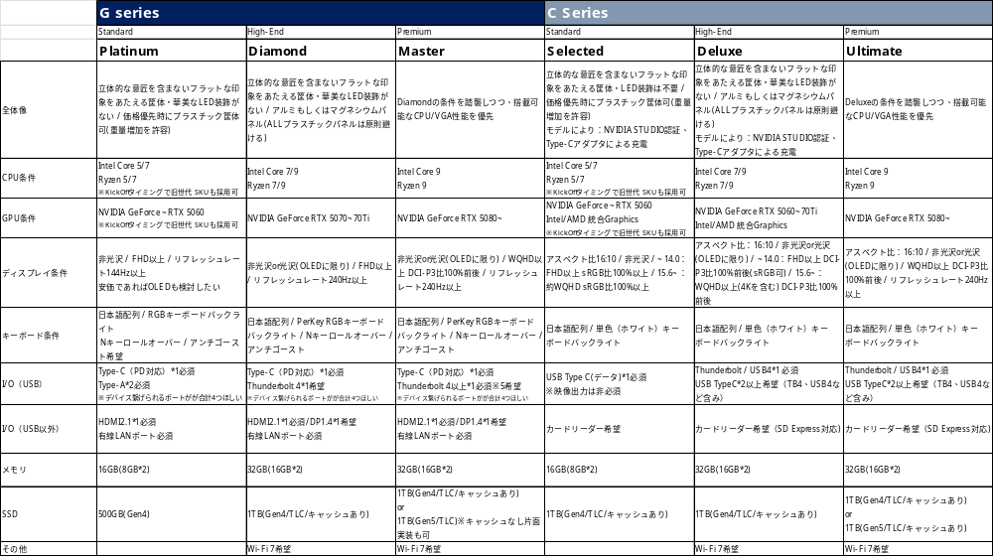
各シリーズ・グレードの要求仕様詳細
暫定
シリーズ・グレードの要求仕様
別資料で作成中

Slide 36
型番規則
Series/Grade
CPU
MB
VGA
オプション
N
D
C
7
L
-
R57
-
G6
N | N Series
M/U | Master Ultimate
D/D | Diamond Deluxe
P/S | Platinum Selected
C | Core (Intel)
R | Ryzen (AMD)
9 | Core 9 Ryzen 9
7 | Core 7 Ryzen 7
5 | Core 5 Ryzen 5
L | Laptop
デスク同様に処理 統合型GPUはIGとする
カテゴリ区分
G | ゲーム
C | クリエイター
リビジョン バリエーション管理
なし | 1
Z | 2
D | 3
V | 4
F | 5
サイズ区分
4 | 14inch
5 | 15.3inch 15.6inch
6 | 16.0inch
7 | 17.3inch
8 | 18.0inch
2025/10月時点販売モデルでのシミュレート
GAME | Before | After
Master | UL9C-R59-8A | NMC9L-R59-G8
Diamond | ZL9R-R57T-6 | NDR9L-R57T-G6
 | ZL9C-R57T-6A | NDC9L-R57T-G6
 | ZL7C-R57-6A | NDC7L-R57-G6
 | XL7R-R56-6A | NDR7L-R56-G6
 | XL7C-R56-6A | NDC7L-R56-G6
Platinum | RL7C-R56-5N | NPC7L-R56-G5
 | RL7C-R55-5N | NPC7L-R55-G5
 | RL7C-R45-5N | NPC7L-R45-G5
 | RL7C-R35-5N | NPC7L-R35-G5
CREATIVE | Before | After
Ultimate | UL9C-R59-8A | NUC9L-R59-C8
Deluxe | ZL9C-R57-C7 | NDC9L-R57-C7
 | XL7C-R56-C6A | NDC7L-R56-C6
 | DL9R-IG-C4A | NDR9L-IG-C4
Selected | RL7C-R56-C5N | NSC7L-R56-C5
 | RL7C-R55-C5N | NSC7L-R55-C5
 | RL7C-R45-C5N | NSC7L-R45-C5
 | RL7C-R35-C5N | NSC7L-R35-C5
★リビジョン管理
CPU/GPU/サイズ区分が同じままベアボーンを変更する場合
など、型番が同一になる場合末尾で区別をする。
新モデルが発売中製品と完全に同一のモデル名になるが管理上同じモデルとして扱うべきでない場合に使用。
Notes:
オプション

Slide 37
25年11月レビューで要合意形成
シリーズ・モデル名反映時期 (※相談事項)
2025年 |  | 2026年
11月 | 12月 | 1月 | 2月 | 3月
デッドライン
2025年11月～企画進行中
GORGON POINT
※2026年2月TTM予定・日付未定
の情報公開までにシリーズ運用が更新されていることが望ましい。
新シリーズ
運用開始
（既存モデル名の変更も）
★確認事項
・既存モデル：定格銘板変更(4M変更) 要不要・変更時期

Slide 38
以降付録資料です。

Slide 39
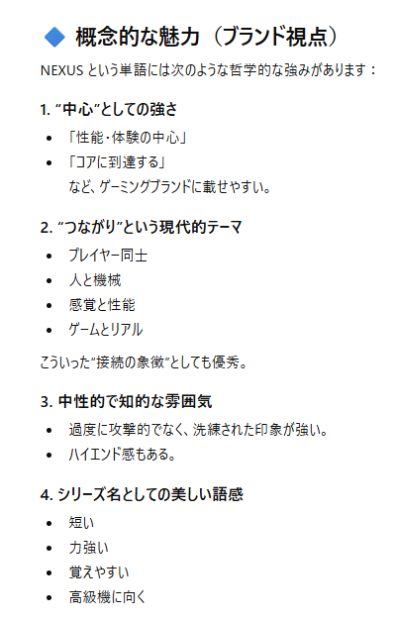

Slide 40
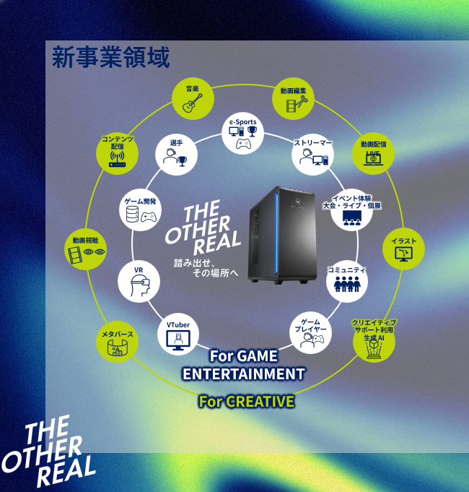
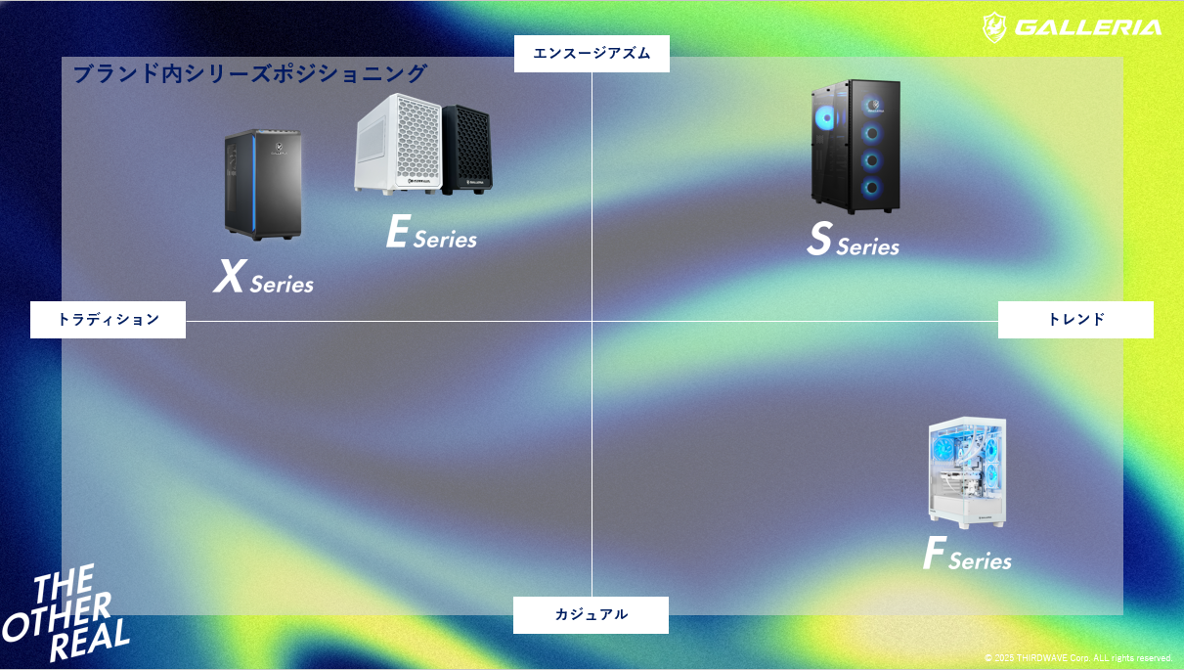

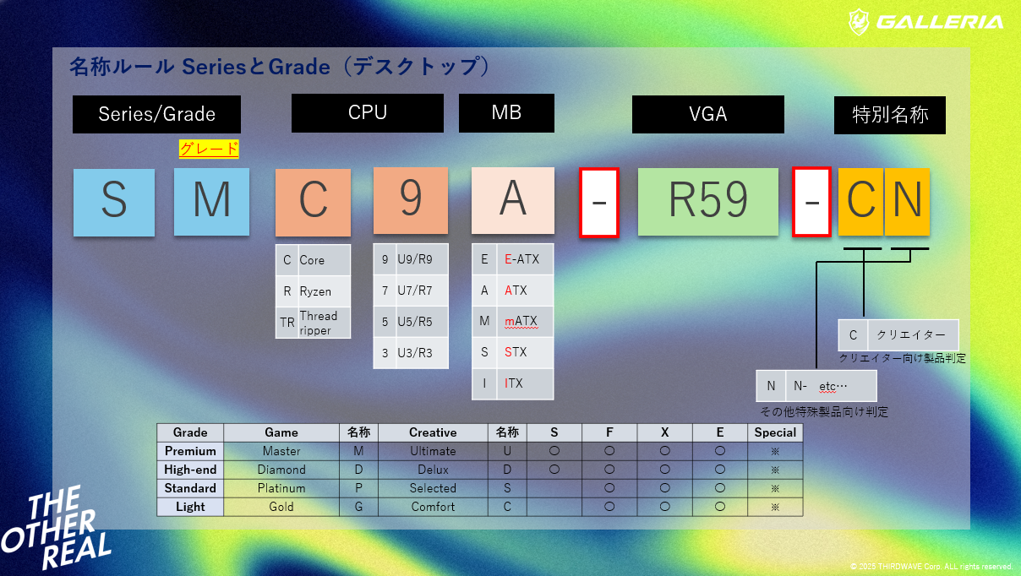
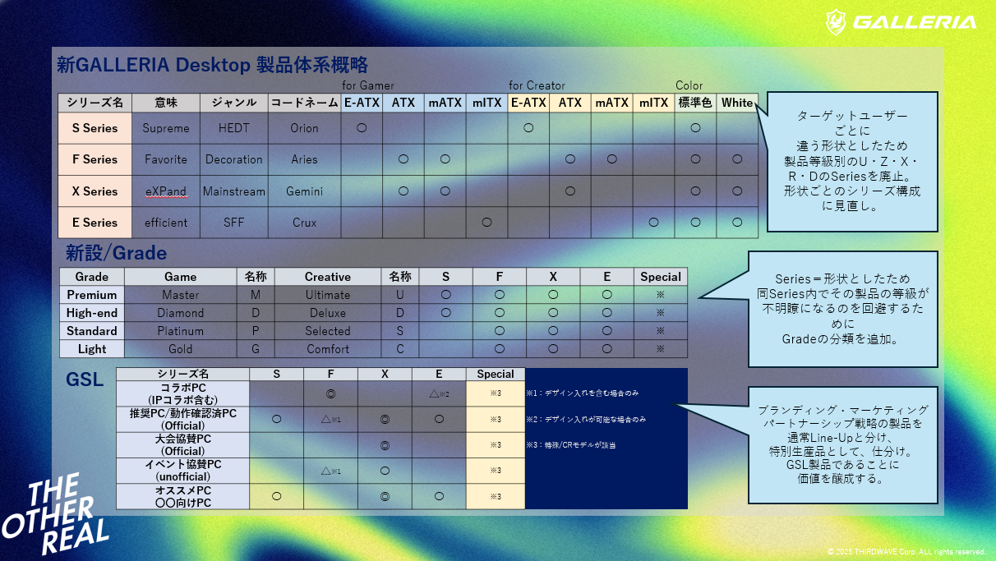

Slide 41
ASUS : ROG – TUF
ALIENWARE : AEA51 – AURORA
Razer：Blade－Stealth
MSI
Titan : フラッグシップモデル
Stealth：薄型ハイエンドモデル
Raider：性能・機能重視 ハイエンドモデル
Vector：性能・コスパ重視 ハイスペックモデル
ZEPHYRUS 対 STRIX 対 FLOW：ROGゲーミングノートパソコン3製品の違いとは？

Slide 42
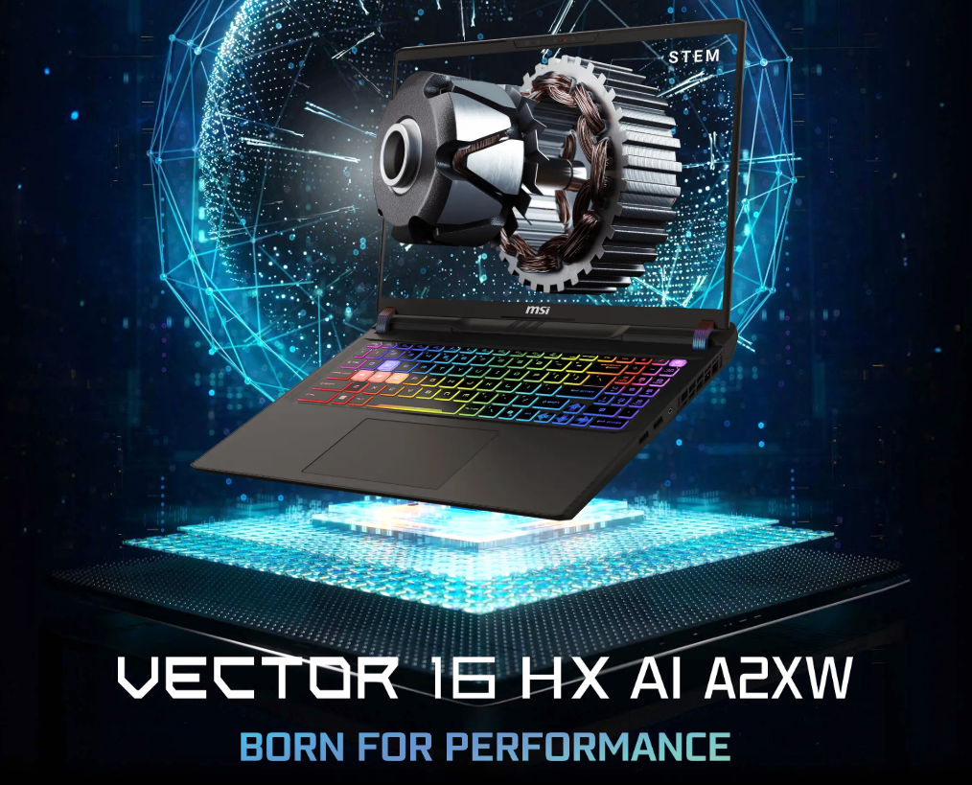
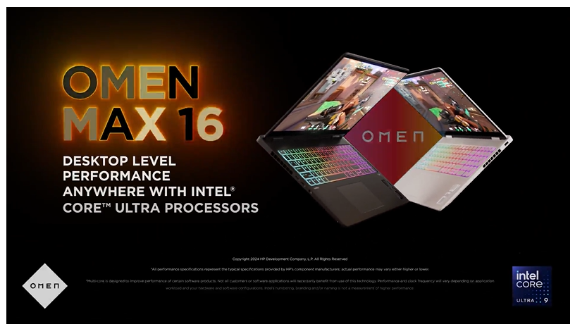
ROG Strix G16 (2025) G615 | ノートパソコン | ROG 日本
ASUS TUF Gaming F16 (2025) | ノートパソコン | ASUS日本
最高速 OLED ディスプレイ搭載の 16 インチゲーミングノート PC | Razer 日本
MSI ゲーミングノートPC Vector 16 HX AI A2XW - GeForce RTX™ 50
OMEN MAX 16（インテル）製品詳細- ゲーミングパソコン | 日本HP
Alienware 16X Auroraゲーミング ノートパソコン - NVIDIAノートパソコン | Dell 日本

Slide 43
Alienwareゲーミング ノートパソコン | Dell 日本

